Slide 1
과목_학년학기_단원 | suhi_0601_05
차시명 | 01 공부할 준비가 되어 있나요
파일명 | suhi_0601_05_0001
검토 | 담당
 | 김윤희
문서 HISTORY
번호 | 버전 | 문서 작성일 | 내용 비고 | 작성자 (내선번호) | 검토자
1 | V 1.0 | 2022.02.10 | 문서 발생 | 백지수
2 | V 2.0 | 2022.02.21 | 1차 검수 및 문서 수정 |  | 김윤희
3
4
5
6
7
8
9
10
11

Slide 2
학습단계 | 파일명 | 페이지 정보 | 프레임 수 | 자료 형태 (동영상, 애니메이션, 노래)
 | suhi_0601_05_0001.html | 수학 익힘 61쪽 | 1 | Html5
총 프레임 수 |  |  | 1

Slide 3
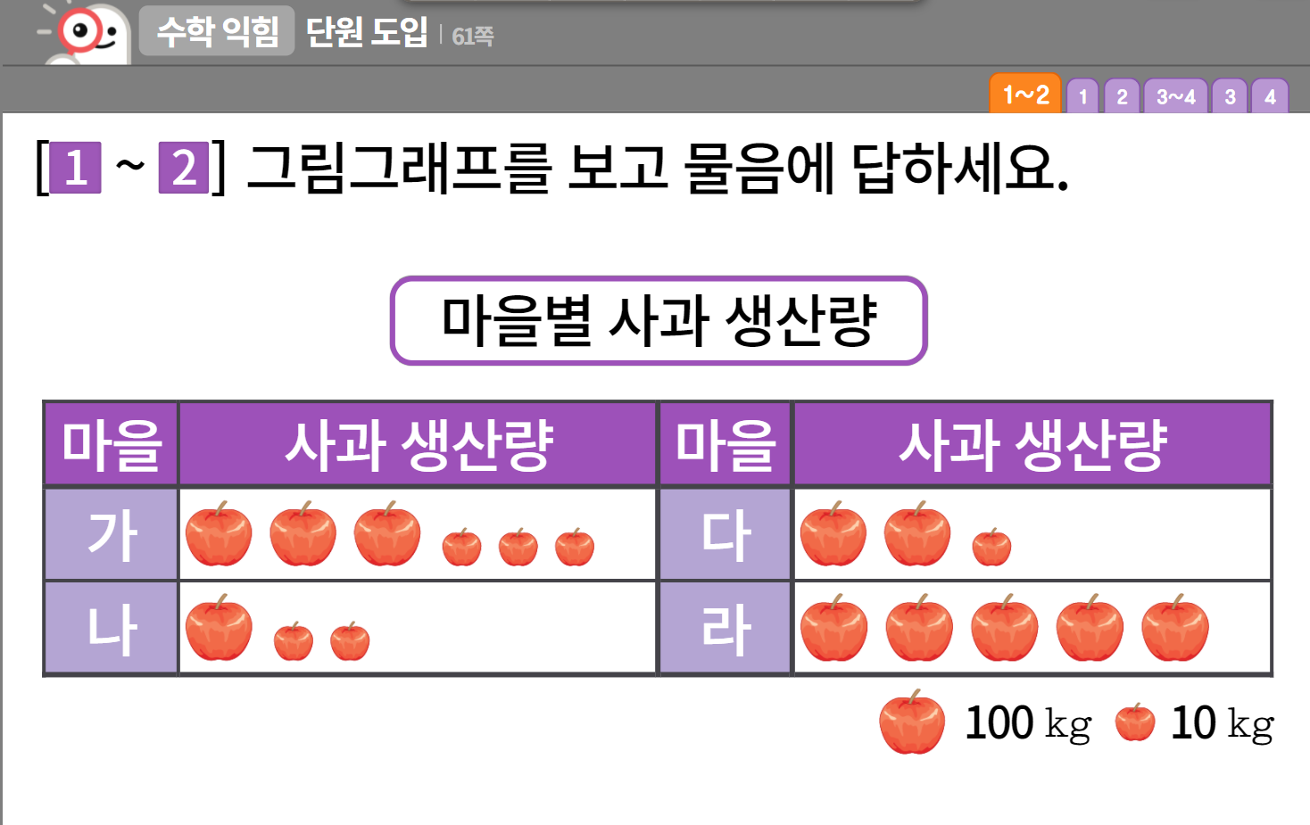
6-1
5. 여러 가지 그래프
suhi_0601_05_0001
01 공부할 준비가 되어 있나요
수정사항
링크 참고하여 익힘책 페이지 디자인 수정 (이하 공통)
1 | 숫자 약물 디자인 수정
2 | 라인 박스 디자인 수정
3 | 텍스트 수정 (이하 공통) →공부할 준비가 되어 있나요
4
5
3
1
2

Slide 4
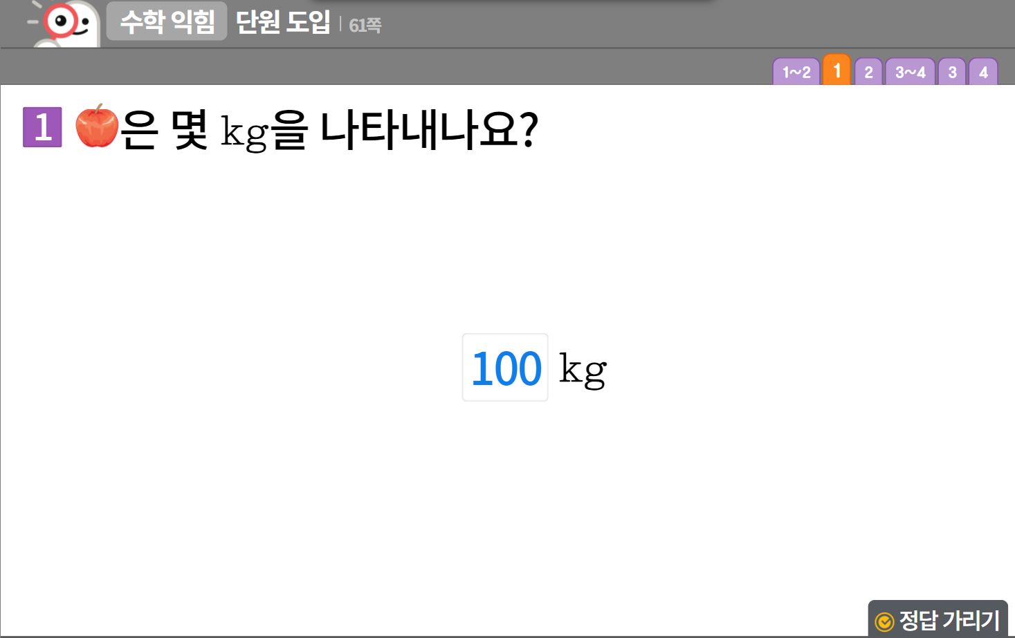
6-1
5. 여러 가지 그래프
suhi_0601_05_0001
01 공부할 준비가 되어 있나요
수정사항
1 | 숫자 약물 디자인 수정
2 | 정답 확인 디자인 수정 정답 확인 > 정답 가리기로 토글됨.
3
4
5
1
2

Slide 5
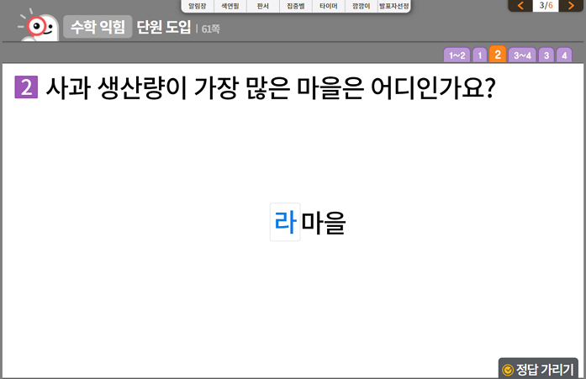

6-1
5. 여러 가지 그래프
suhi_0601_05_0001
01 공부할 준비가 되어 있나요
수정사항
1 | 숫자 약물 디자인 수정
2 | 정답 확인 디자인 수정 정답 확인 > 정답 가리기로 토글됨.
3 | 풀이 확인 팝업창
4 | 답박스와 텍스트 사이 한 칸 띄어쓰기
5
1
4
3
2

Slide 6
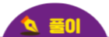
6-1
5. 여러 가지 그래프
suhi_0601_05_0001
01 공부할 준비가 되어 있나요
수정사항
<풀이 확인 클릭 시 나타나는 화면>
1 | 볼드
2
3
4
5
사과 생산량은 가 마을이 330 kg, 나 마을이 120 kg, 다 마을이 210 kg, 라 마을이 500 kg으로 라 마을의 사과 생산량이 가장 많습니다.

Slide 7
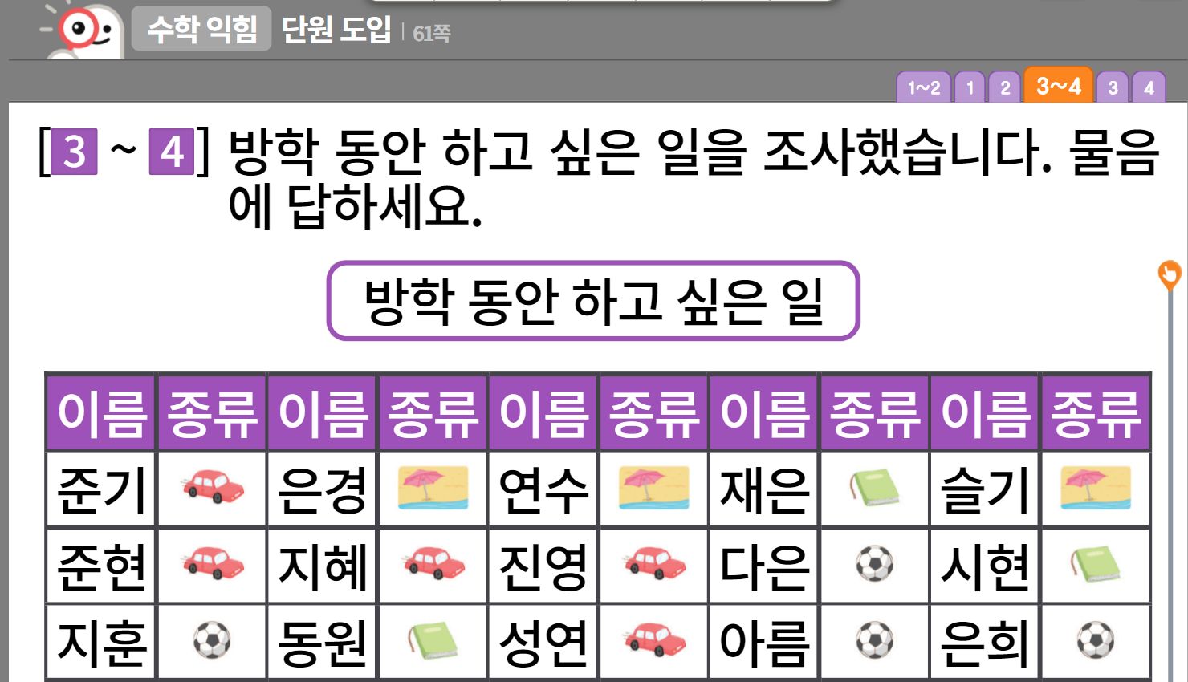
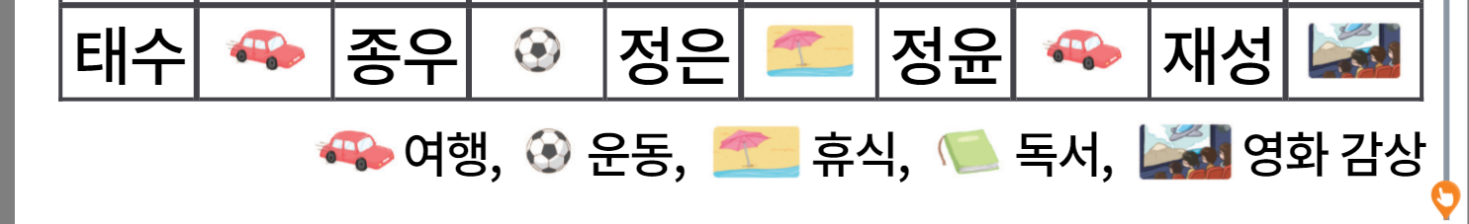
6-1
5. 여러 가지 그래프
suhi_0601_05_0001
01 공부할 준비가 되어 있나요
수정사항
1 | 숫자 약물 디자인 수정
2 | 라인 박스 디자인 수정
3 | 스크롤 삭제 -한 페이지 안에 들어올 수 있게 크기 조정해주세요. 가능하면 40px로 하되 한 페이지에 안 들어오면 38px까지 조정.
4
5
1
2
3

Slide 8
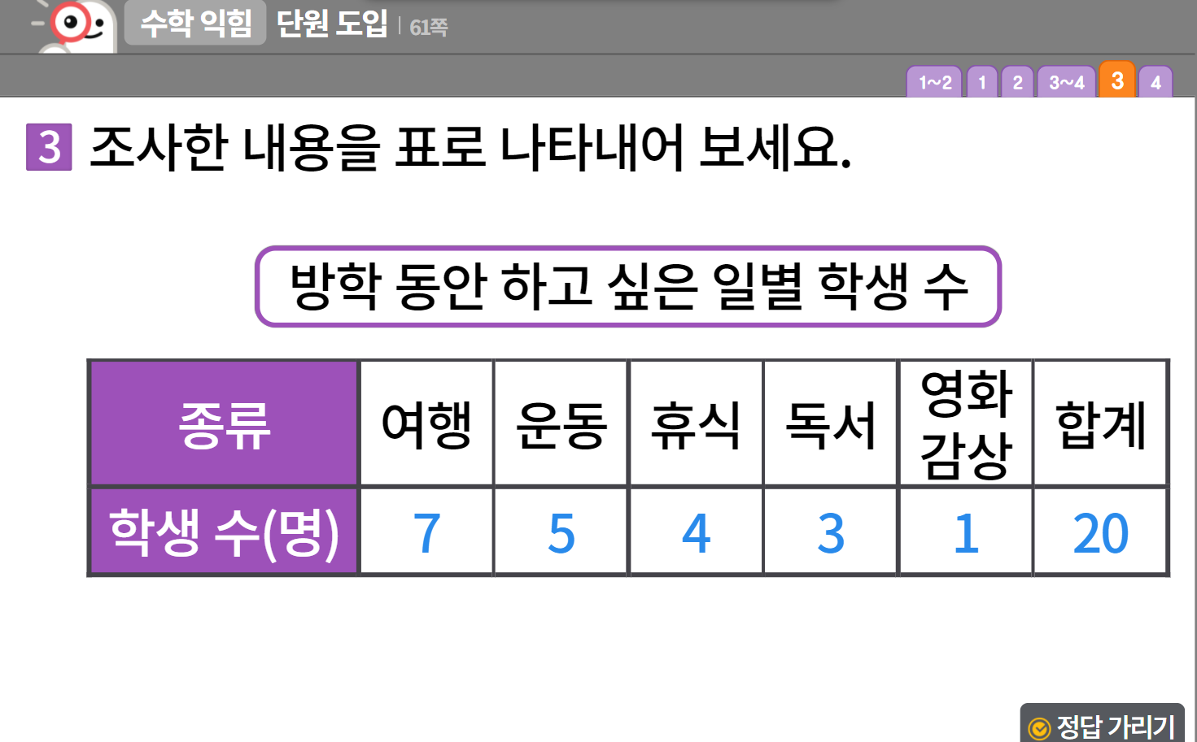
6-1
5. 여러 가지 그래프
suhi_0601_05_0001
01 공부할 준비가 되어 있나요
수정사항
1 | 숫자 약물 디자인 수정
2 | 라인 박스 디자인 수정
3 | 정답 확인 디자인 수정 정답 확인 > 정답 가리기로 토글됨.
4
5
1
2
3

Slide 9
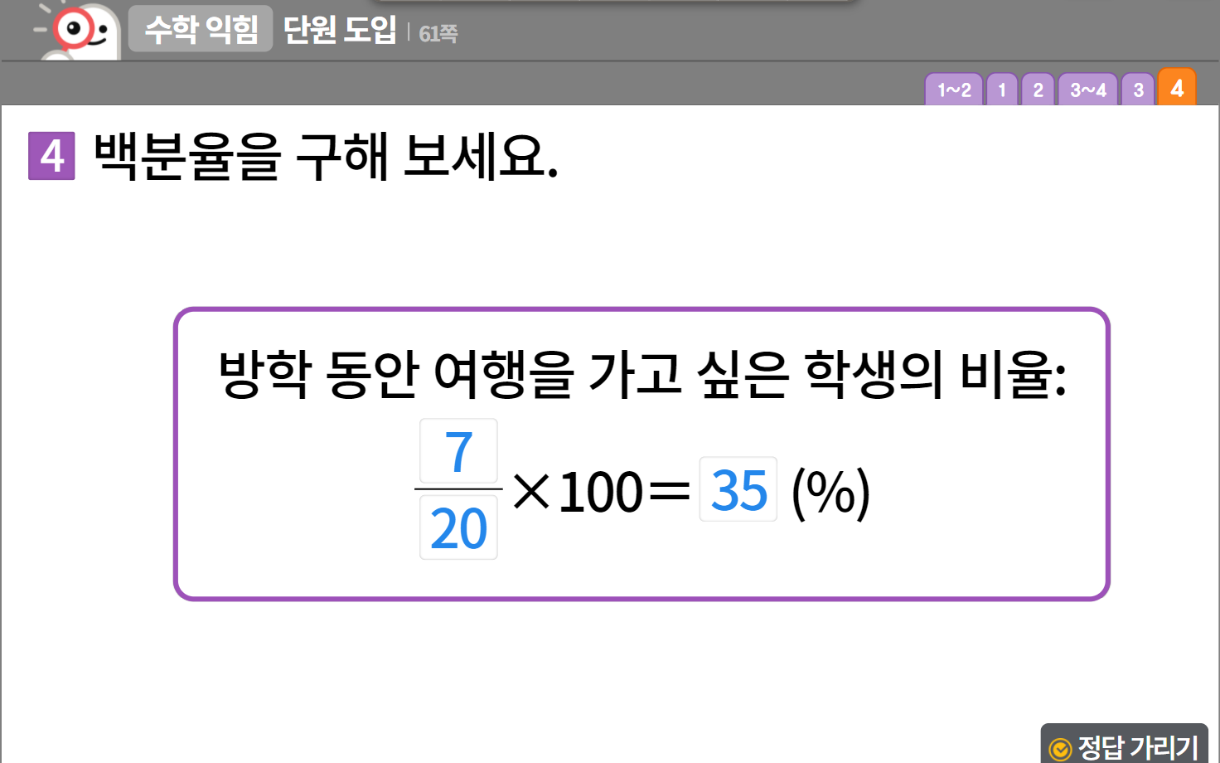

6-1
5. 여러 가지 그래프
suhi_0601_05_0001
01 공부할 준비가 되어 있나요
수정사항
1 | 숫자 약물 디자인 수정
2 | 라인 박스 디자인 수정
3 | 정답 확인 디자인 수정 정답 확인 > 정답 가리기로 토글됨.
4 | 아래와 같이 텍스트와 답칸 수정
5
1
2
4
35
35
이므로 %
3

